Slide 1

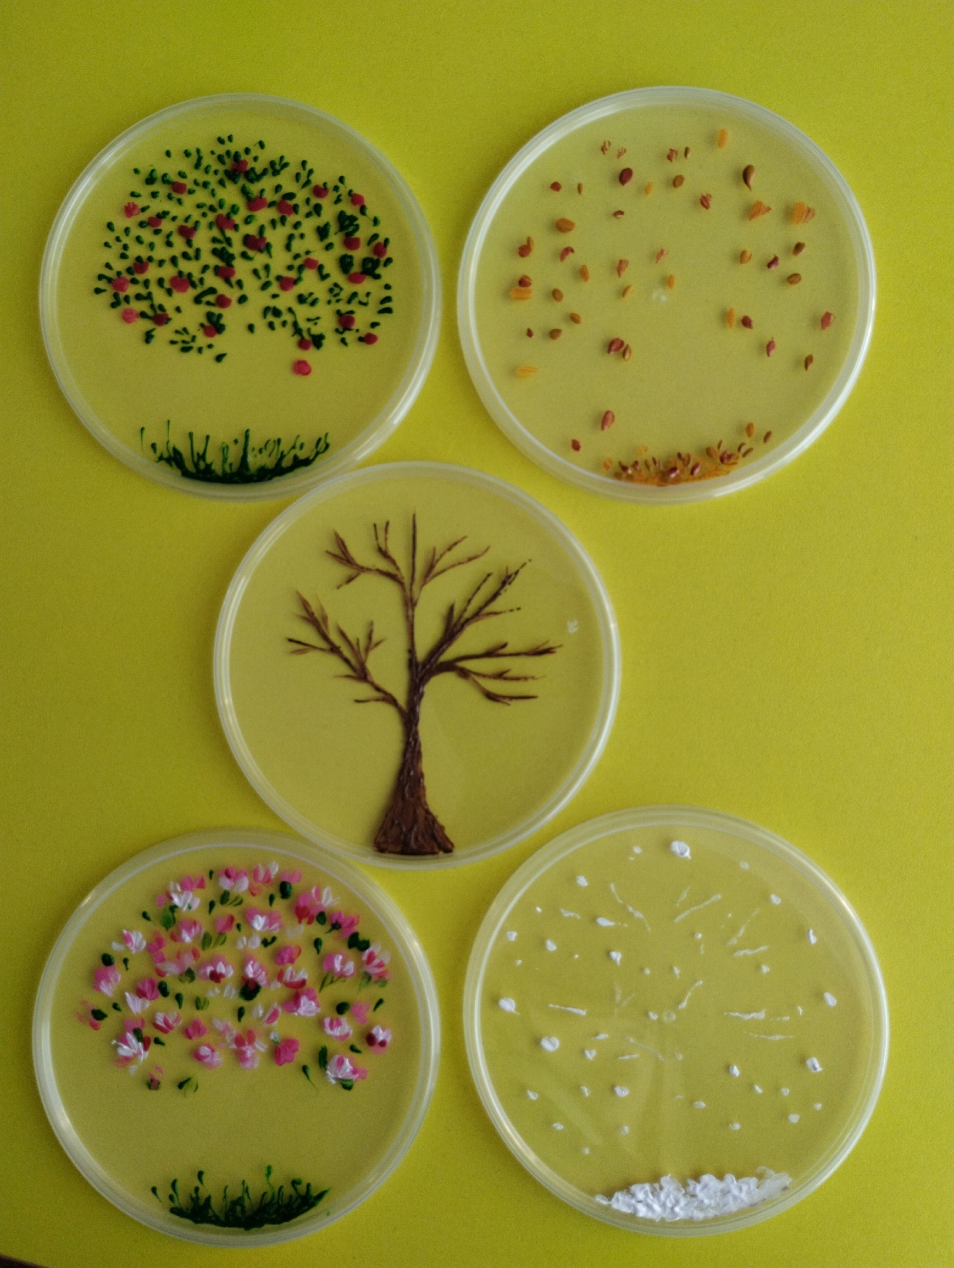
Муниципальное дошкольное образовательное автономное учреждение «Детский сад №121 «Золотой колосок» комбинированного вида» г.Орска
Дидактическое игра из бросового материала
«Времена года»
Подготовили: воспитатель - Михайлова Наталья Александровна
учитель дефектолог - Дорофеева Юлия Владимировна

Slide 2

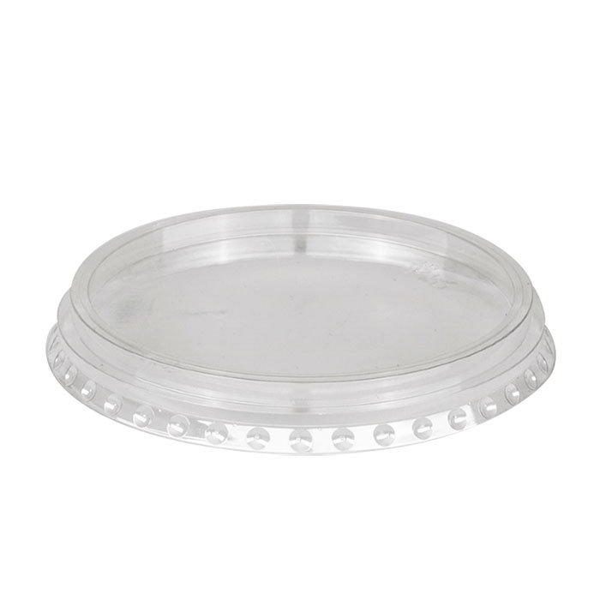
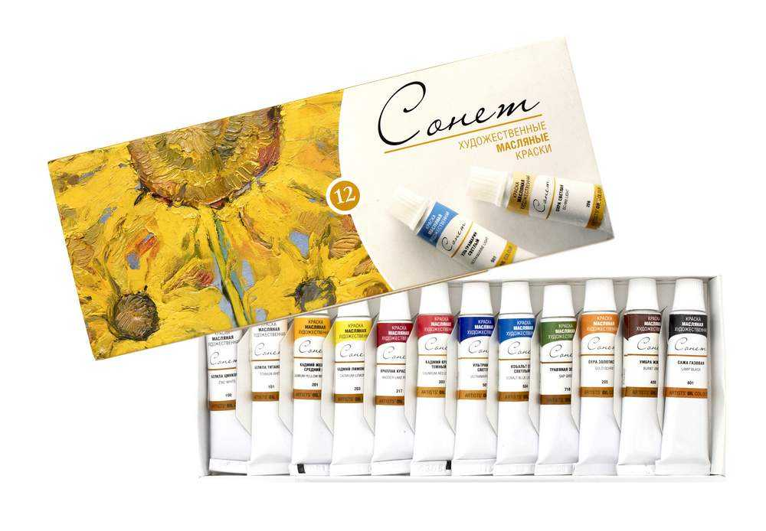
Для изготовления дидактической игры «Времена года», нам понадобилось 5 прозрачных крышки и масляные краски

Slide 3
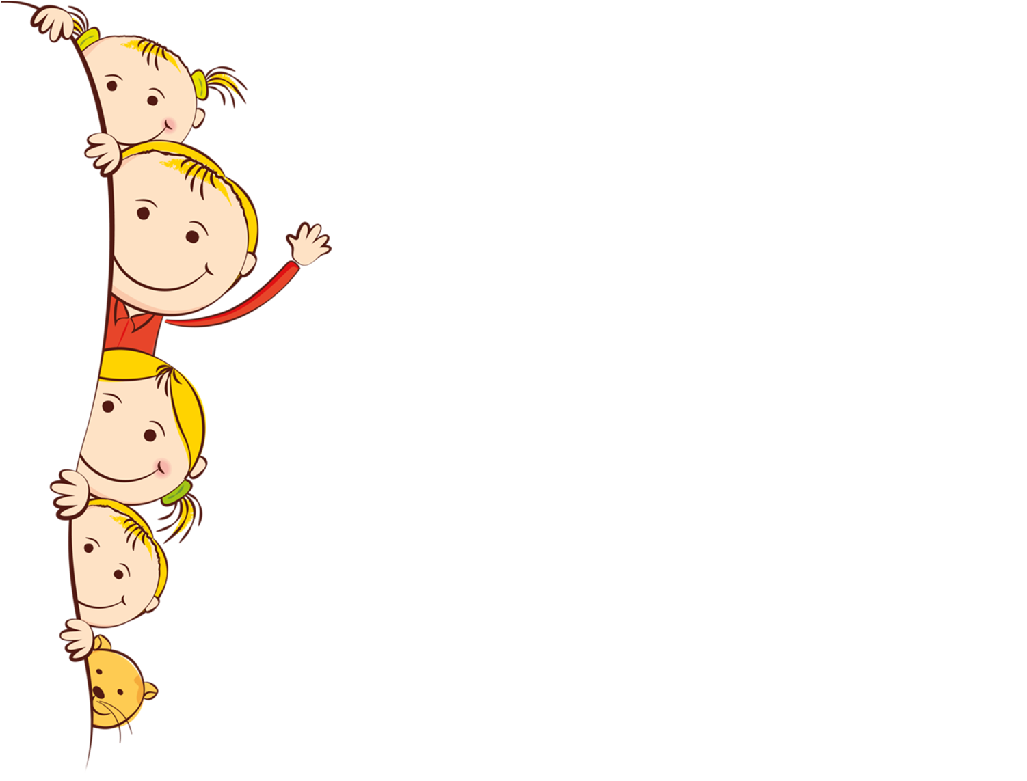
Цель: Формировать у детей дошкольного возраста представления об окружающем мире – о деление года на четыре времени, каждая из которых, в свою очередь, делится на три месяца, выработка умений различать
Задачи: - Закреплять знания детей о временах года, их характерных признаках
- Развивать связную речь, внимание, находчивость, выдержку

Slide 4
Ход игры: Воспитатель или учитель дефектолог загадывает загадки, а отгадки ребенок находит и накладывать на дерево – основу, нужную крону отгадки

Slide 5
